Slide 1
Pythagoras 2.0

Slide 2
Learning outcomes
Kompetenzen, die bereits vor einem halben Jahr erworben sein sollten:
- Die SuS können entscheiden, ob der Satz des Pythagoras auf ein gegebenes Dreieck anwendbar ist oder nicht.
- Die Schülerinnen und Schüler können den Satz des Pythagoras korrekt anwenden, um die Länge einer fehlenden Seite in rechtwinkligen Dreiecken zu berechnen.
Kompetenzen meine Doppellektion:
- Die Schülerinnen und Schüler können den Satz des Pythagoras zur Berechnung der Raumdiagonale in einem Quader anwenden.
- Die Schülerinnen und Schüler können eigenständig Textaufgaben lösen, die den Satz des Pythagoras in verschiedenen Kontexten anwenden.

Slide 3
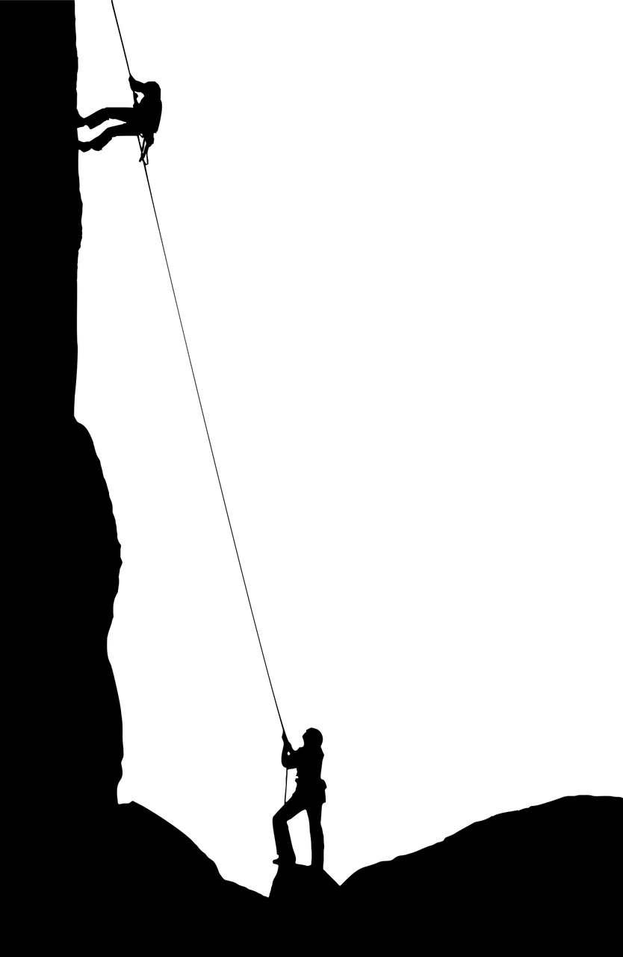
Wie lange ist das Seil zwischen dem Kletterer und dem Sicherer?
? m
12m
5m
https://pixabay.com/de/vectors/bergsteigen-und-klettern-menschen-5405172/

